Slide 1
Проект Бюджета Ленинского сельского поселения Зимовниковского района на 2024 год и на плановый период 2025 и 2026 годов

Slide 2
Уважаемые жители Ленинского сельского поселения!
«Бюджет для граждан» познакомит Вас с основными положениями проекта бюджета нашего поселения на 2024-2026 годы.
Надеемся, что представление бюджета и бюджетного процесса в понятной для жителей форме повысит уровень общественного участия граждан в бюджетном процессе Ленинского сельского поселения.

Slide 3
Бюджет Ленинского сельского поселения Зимовниковского района на 2024 год и на плановый период 2025 и 2026 годов направлен на решение следующих ключевых задач:
Повышение эффективности бюджетной политики;
Соответствие финансовых возможностей Ленинского сельского поселения ключевым направлениям развития;
Повышение роли бюджетной политики для поддержки экономического роста;
Повышение прозрачности и открытости бюджетного процесса;
Обеспечение устойчивости и сбалансированности бюджетной системы в целях гарантированного исполнения действующих и принимаемых расходных обязательств

Slide 4
Понятие «БЮДЖЕТ»
«БЮДЖЕТ» (от старонормандского bougette – кошелек, сумка, кожаный мешок) – форма образования и расходования денежных средств, предназначенных для финансового обеспечения задач и функций государства и местного самоуправления
ДОХОДЫ – поступающие в бюджет денежные средства : налоги юридических и физических лиц, административные платежи и сборы, безвозмездные поступления)
РАСХОДЫ – выплачиваемые из бюджета средства (социальные выплаты населению, финансовое обеспечение госучреждений, капитальное строительство и др.

Slide 5
Гражданин, его участие в бюджетном процессе
Помогает формировать доходную часть бюджета (например, налог на доходы физических лиц)
Как налогоплательщик
Бюджет
Как получатель социальных гарантий
Получает социальные гарантии - расходная часть бюджета (образование, культура, здравоохранение, социальная поддержка и др.)

Slide 6
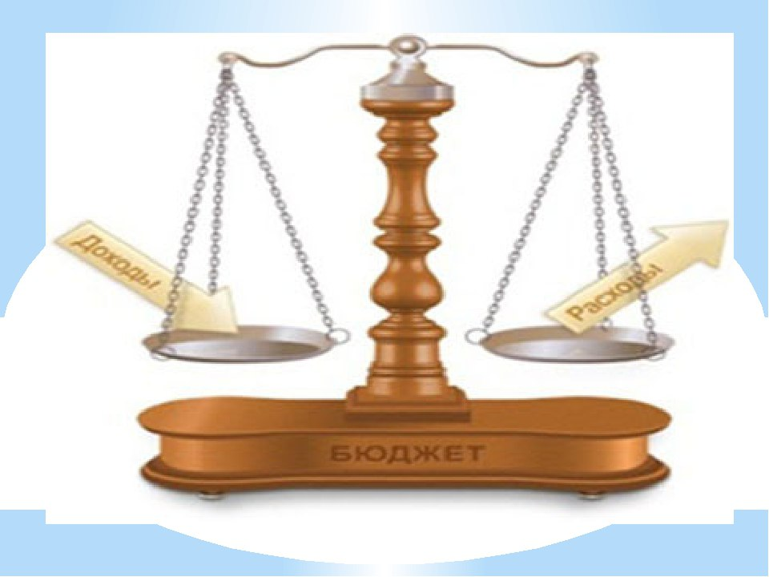
Основные параметры бюджета Ленинского сельского поселения на 2024-2026 Гг.(тыс.руб.)
2024 г.
Доходы – 15747,9
Расходы – 15747,9
2025 г
Доходы – 15798,7
Расходы – 15798,7
2026 г.
Доходы – 15849,6
Расходы – 15849,6
Все 3 года дефицит равен 0

Slide 7
ОБЪЕМ ПОСТУПЛЕНИЙ ДОХОДОВ БЮДЖЕТА ЛЕНИНСКОГО СЕЛЬСКОГО ПОСЕЛЕНИЯ НА 2024 -2026 годы (тыс.руб.)
 |  | 2024 г. | 2025 г. | 2026г.
НАЛОГОВЫЕ ДОХОДЫ И НЕНАЛОГОВЫЕ |  | 15655,9 | 15706,2 | 15756,5
в том числе:
Налоги НДФЛ, доходы |  | 1300,0 | 1350,0 | 1400,0
Налоги на товары (работы, услуги), реализуемые на территории РФ |  | 0,0 | 0,0 | 0,0
Налоги на имущество физ.лиц |  | 194,0 | 194,0 | 194,0
Единый сельскохозяйственный налог |  | 2000,0 | 2000,0 | 2000,0
Земельный налог |  | 12348,2 | 12348,2 | 12348,2
Государственная пошлина |  | 7,7 | 8,0 | 8,3
Доходы от использования имущества, находящегося в государственной и муниципальной собственности |  | 78,8 | 78,8 | 78,8
Платежи при пользовании природными ресурсами |  | 0,0 | 0,0 | 0,0
Доходы от оказания платных услуг (работ) и компенсации затрат государства |  | 0,0 | 0,0 | 0,0
Доходы от продажи материальных и нематериальных активов |  | 0,0 | 0,0 | 0,0
Административные платежи и сборы |  | 0,0 | 0,0 | 0,0
Штрафы, санкции, возмещение ущерба |  | 13,2 | 13,7 | 14,3
БЕЗВОЗМЕЗДНЫЕ ПЛАТЕЖИ |  | 4130,8 | 3166,7 | 2882,4
ИТОГО (ДОХОДЫ) |  | 15747,9 | 15798,7 | 15849,6

Slide 8
ДИНАМИКА ДОХОДОВ БЮДЖЕТА ЛЕНИНСКОГО СЕЛЬСКОГО ПОСЕЛЕНИЯ НА 2024-2026 ГОДЫ (ТЫС.РУБ.)

Slide 9
СТРУКТУРА НАЛОГОВЫХ И НЕНАЛОГОВЫХ ДОХОДОВ БЮДЖЕТА ЛЕНИНСКОГО СЕЛЬСКОГО ПОСЕЛЕНИЯ НА 2024 -2026 ГОДЫ (тыс.руб.)

Slide 10
ОБЪЕМ РАСХОДОВ БЮДЖЕТА ЛЕНИНСКОГО СЕЛЬСКОГО ПОСЕЛЕНИЯ НА 2024-2026 ГОДЫ (тыс.рублей)
 |  | 2024г. | 2025г. | 2026г.
РАСХОДЫ, всего |  | 15747,9 | 15798,7 | 15849,6
в том числе:
Общегосударственные вопросы |  | 7375,4 | 6876,5 | 7125,7
Национальная оборона |  | 128,0 | 133,7 | 138,3
Национальная безопасность и правоохранительная деятельность |  | 95,0 | 45,0 | 45,0
Национальная экономика |  | 12,0 | 12,0 | 12,0
Жилищно-коммунальное хозяйство |  | 399,5 | 483,4 | 204,5
Охрана окружающей среды |  | 0,0 | 0,0 | 0,0
Образование |  | 10,0 | 10,0 | 10,0
Культура, кинематография |  | 2611,6 | 2611,6 | 2516,2
Здравоохранение |  | 0,0 | 0,0 | 0,0
Социальная политика |  | 83,7 | 85,0 | 87,0
Физическая культура и спорт |  | 10,0 | 10,0 | 10,0
Средства массовой информации |  | 0,0 | 0,0 | 0,0
Обслуживание государственного и муниципального долга |  | 0,0 | 0,0 | 0,0
Межбюджетные трансферты общего характера бюджетам бюджетной системы РФ |  | 73,0 | 77,0 | 80,1

Slide 11
ДИНАМИКА РАСХОДОВ БЮДЖЕТА ЛЕНИНСКОГО СЕЛЬСКОГО ПОСЕЛЕНИЯ НА 2024-2026 ГОДЫ (ТЫС.РУБ.)

Slide 12
Распределение бюджетных ассигнований по муниципальным программам Ленинского сельского поселения и непрограммным направлениям деятельности на 2024 год и на плановый период 2025 и 2026 годов (Тыс.руб.)
 | 2024 г. | 2025г. | 2026г.
ВСЕГО: | 15747,9 | 15798,7 | 15849,6
Программа «Обеспечение качественными жилищно-коммунальными услугами населения Ленинского сельского поселения на 2019-2030 годы» | 399,5 | 483,4 | 204,5
Программа "Защита населения и территории от чрезвычайных , ситуаций, обеспечение пожарной безопасности людей на водных объектах на 2019-2030 годы» | 85,0 | 35,0 | 35,0
Программа "Развитие культуры на 2019-2030 годы» | 2611,6 | 2611,6 | 2516,2
Программа «Охрана окружающей среды на 2019-2030 годы» | 0,0 | 0,0 | 0,0
Программа "Развитие физической культуры и спорта на 2019-2030 годы» | 10,0 | 10,0 | 10,0

Slide 13
Распределение бюджетных ассигнований по муниципальным программам Ленинского сельского поселения и непрограммным направлениям деятельности, на 2024 год и на плановый период 2025 и 2026 годов(ТЫС.РУБ.) (ПРОДОЛЖЕНИЕ)
 | 2024 г. | 2025г. | 2026г.
Программа «Развитие муниципальной службы и информационное общество на 2019-2030 годы» | 31,0 | 31,0 | 31,0
Программа «Энергосбережение и повышение энергетической эффективности на 2019-2030 годы» | 0,0 | 0,0 | 0,0
Программа «Обеспечение общественного порядка и профилактика правонарушений на 2019-2030 годы» | 5.0 | 5.0 | 5.0
Программа «Управление муниципальными финансами и создание условий для эффективного управления муниципальными финансами на 2019-2030 годы» | 7120,0 | 6626,0 | 6629,1
Программа «Экономическое развитие и инновационная экономика» | 1,0 | 1,0 | 1,0
Программа «Управление муниципальным Имуществом на 2019-2030 годы» | 12,0 | 12,0 | 12,0
Непрограммные расходы | 508,1 | 514,2 | 770,0

Slide 14
Администрация Ленинского сельского поселения
Официальный сайт: http://ленинскоепоселение.рф/
Телефон: 8 (86376) 3-19-48
Адрес: 347460, Ростовская область, Зимовниковский район, п. Зимовники, ул. Ленина, 89
E-mail: sp13143@yandex.ru

